Slide 1
Relazione di Laboratorio 2
Compensazione in frequenza di un amplificatore multistadio
Nome:
Cognome:
Allegare i files del progetto QUCS e inviare al docente insieme alle slides che seguono

Slide 2
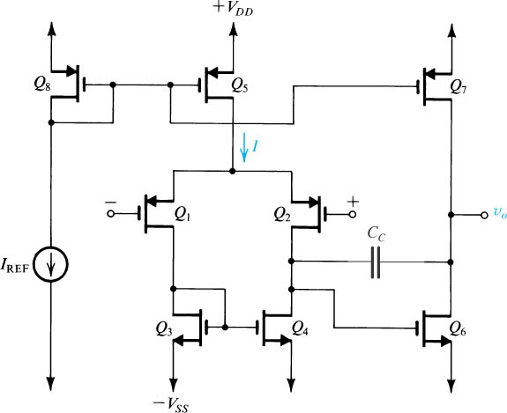
Obiettivi di Progetto
Capacità di carico C_{L}=2pF
Banda unitaria f_{t}=100MHz
Determinare la capacità di compensazione Cc per avere un margine di fase di 60°
Alimentazione
  V_{DD}=V_{SS}=2.5V
Transistori MOS:
  K’_{n}=100μA/V²; K’_{p}=40μA/V²
  V_{tn} = 0.45 V ; V_{tp} = -0.45 V
  Lambda=0.05 V⁻¹
200uA
500uA

Slide 3
Attività di Laboratorio
Dimensionare i transistori per ottenere VoV=200mV
  Simulare in DC il circuito e verificare che tutti i transistori si trovino in saturazione
  Simulare la risposta in AC dell’amplificatore e verificare il margine di fase al variare della capacità di carico (CL=1pF, 2pF, 4pF)
  Verificare la stabilità del circuito retroazionato con guadagno unitario e con guadagno pari a 2
Stabilizzare il circuito aggiungendo una capacità nel nodo caratterizzato dal polo dominante e poi con capacità di Miller (per CL=2pF)
Verificare la stabilità del circuito retroazionato con guadagno unitario e con guadagno pari a 2
Confrontare la risposta in AC del circuito retrozionato prima e dopo la stabilizzazione

Slide 4
Disegno del Circuito
Op-amp CMOS a due stadi con carico capacitivo

Slide 5
Relazione
Estrarre e completare le slides che seguono inserendo le figure richieste. Inviare le slides al docente, assieme ai files del progetto QUCS

Slide 6
Relazione di Laboratorio 3
Progettazione di un amplificatore retroazionato
Nome:
Cognome:
Allegare i files del progetto QUCS e inviare al docente insieme alle slides che seguono

Slide 7
Soluzione del problema
Risolvere tutti i punti, da 1) a 4), e riportare le soluzioni nella relazione

Slide 8
Schema dell’amplificatore
Allegare i files del progetto QUCS e inviare al docente insieme alle slides che seguono

Slide 9
Risultati delle simulazioni: 1)
Allegare i grafici delle simulazioni QUCS, confrontare con i risultati calcolati in precedenza e discutere eventuali differenze.

Slide 10
Risultati delle simulazioni: 2)
Allegare i grafici delle simulazioni QUCS, confrontare con i risultati calcolati in precedenza e discutere eventuali differenze.

Slide 11
Risultati delle simulazioni: 3)
Allegare i grafici delle simulazioni QUCS, confrontare con i risultati calcolati in precedenza e discutere eventuali differenze.

Slide 12
Risultati delle simulazioni: 4)
Allegare i grafici delle simulazioni QUCS, confrontare con i risultati calcolati in precedenza e discutere eventuali differenze.

Slide 13
Risultati delle simulazioni: 5)
Allegare i grafici delle simulazioni QUCS, confrontare con i risultati calcolati in precedenza e discutere eventuali differenze.

Slide 14


